Slide 1

第六章 二次型
§2 配方法化二次型为标准型

Slide 2


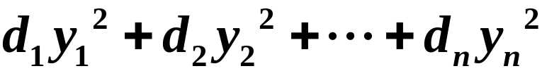
1、二次型的标准形的定义
二次型
经过非退化线性替换
所变成的平方和形式
称为
的一个标准形.
注：1）由定理1任一二次型的标准形是存在的.
2）可应用配方法得到二次型的标准形.

Slide 3
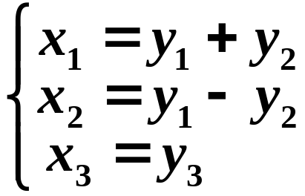
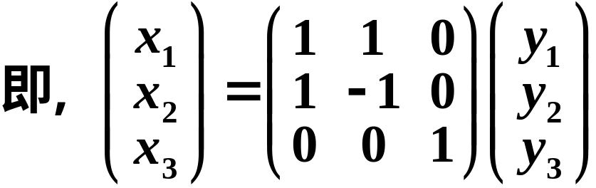

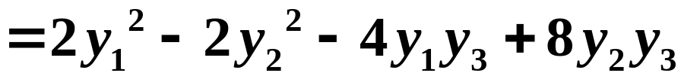
例1、求
的标准形.
解：作非退化线性替换
则

Slide 4
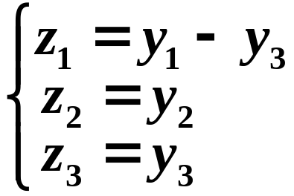
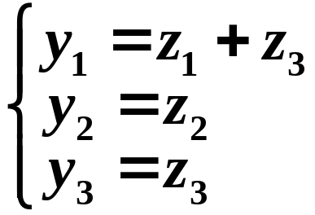
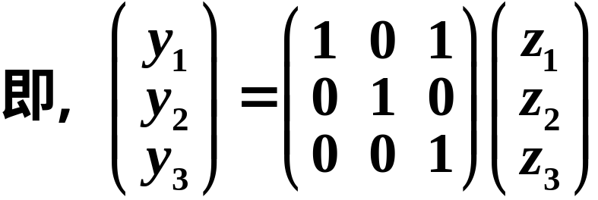
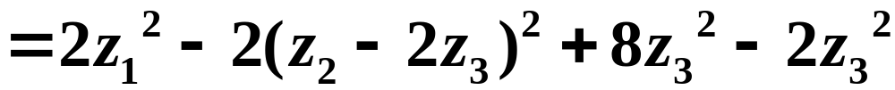
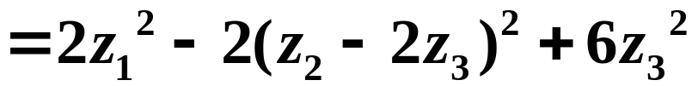
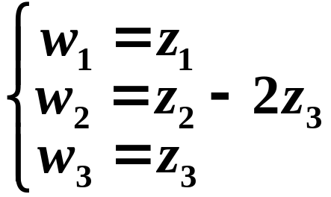
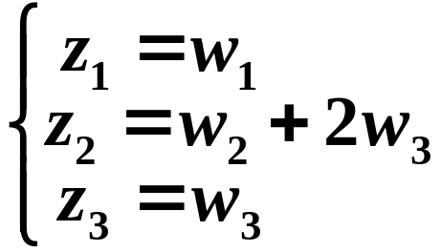
再令
或
则
最后令
或

Slide 5
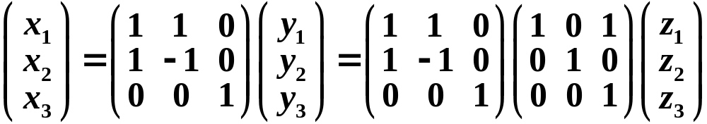
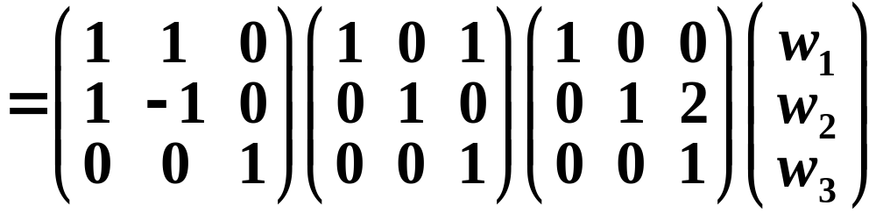
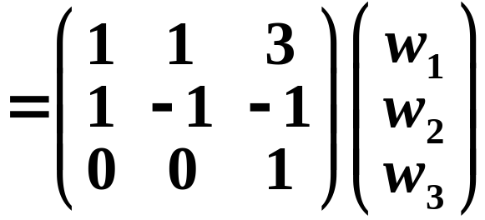
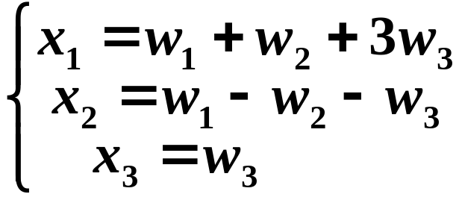
则
所作的非退化线性替换是
即

Slide 6
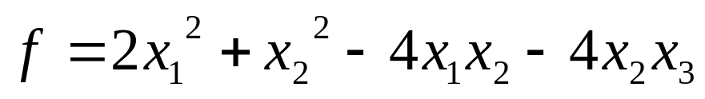
§4 正交变换法化二次型为标准型
实二次型的矩阵是实对称矩阵A，因而有正交矩阵
T，使得T⁻¹AT为对角阵D，也就是T´AT=D,这样就
可以用正交变换X=TY将二次型X´AX化为标准型Y´DY。
例 用正交变换法将二次型
化为标准型。

Slide 7
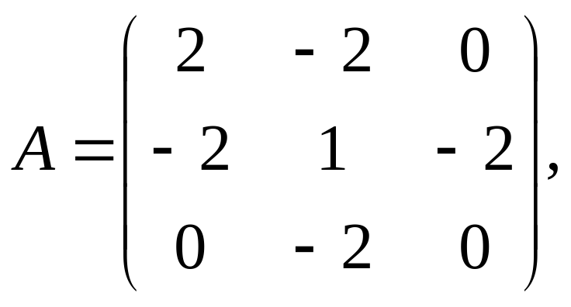
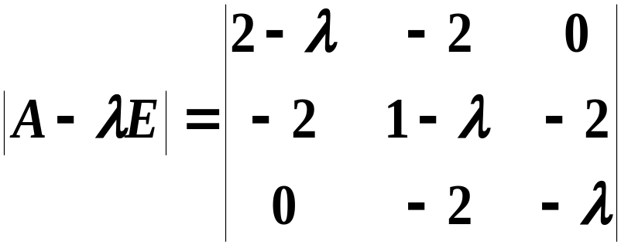



解
第一步 写出f 的矩阵
第二步 求A的特征值

Slide 8
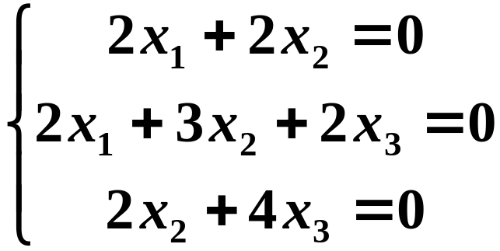
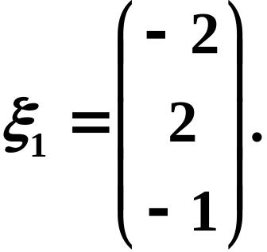

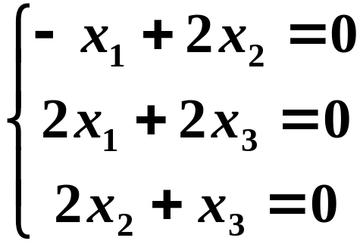
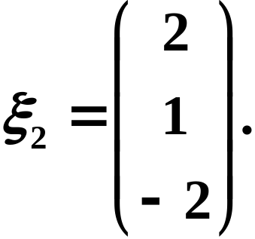
解之得基础解系
解之得基础解系

Slide 9
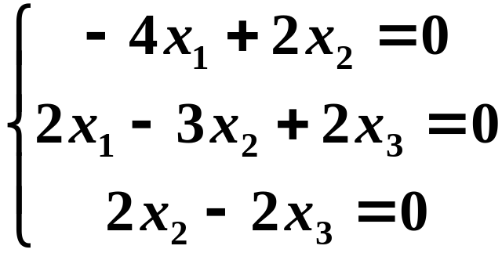
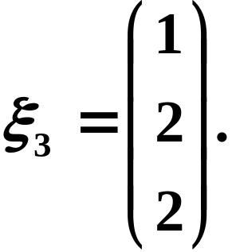
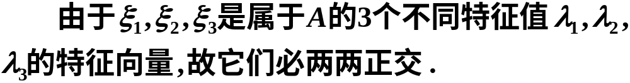
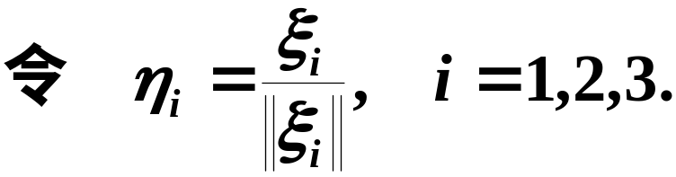
解之得基础解系
第三步 将特征向量正交化
第四步 将特征向量单位化

Slide 10
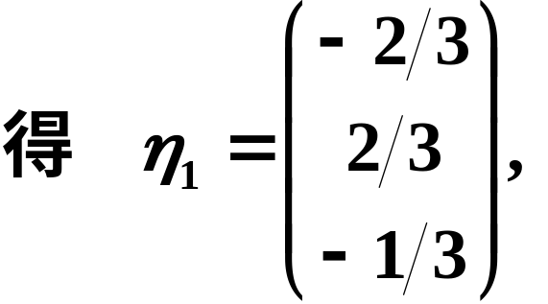
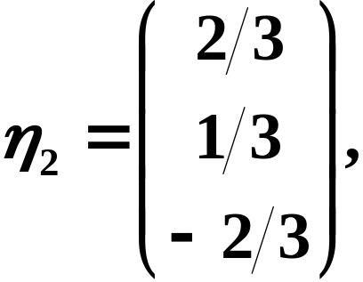
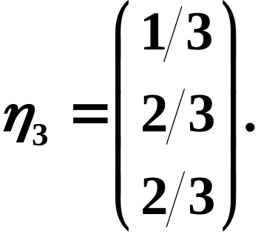



Slide 11
